Slide 1


KHỞI ĐỘNG

Slide 2
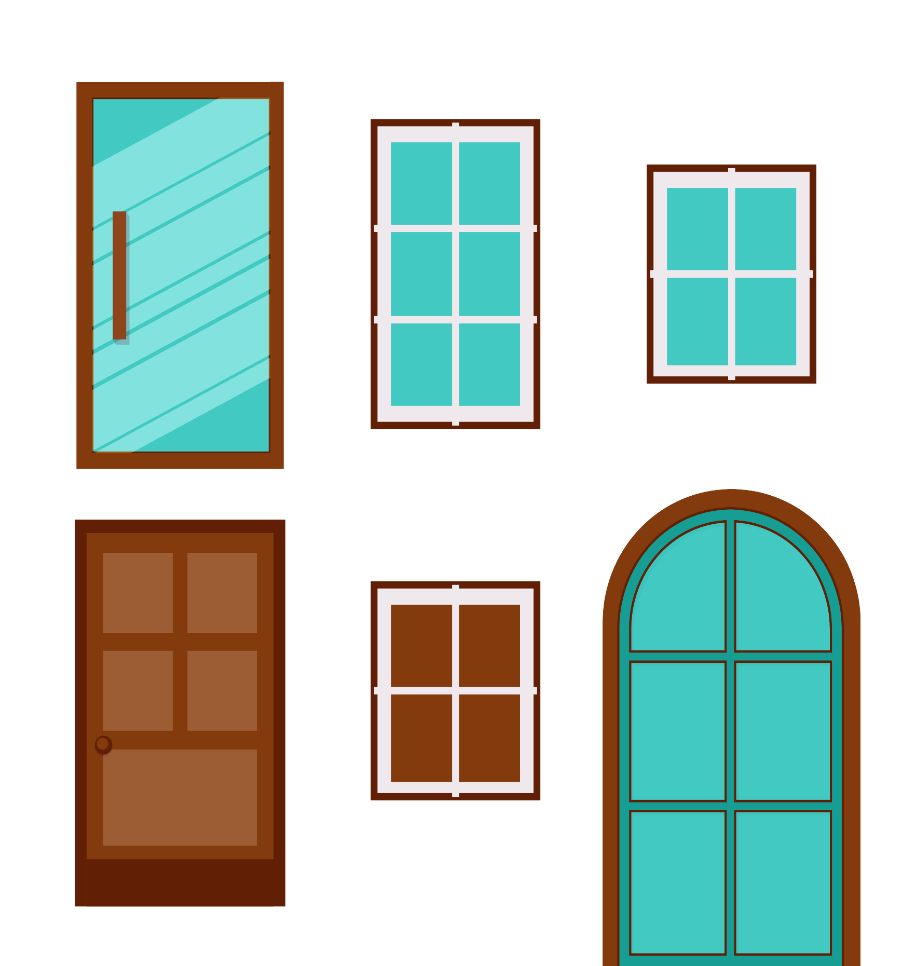
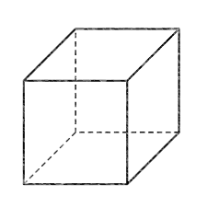


Ô cửa bí mật
Notes:
Click ô cửa đến slide 4 và 5
Click shape ô chữ → slide 6
Đây là hình gì?
Cách tinh DTXQ và DTTP ntn? Đến bài học hôm nay

Slide 3

Câu 1: Cho hình hộp chữ nhật có chiều dài 6cm, chiều rộng 4cm và chiều cao 5cm. Tính thể tích hình hộp chữ nhật.
120 cm³
110 cm³
100 cm³
130 cm³

Slide 4

Câu 2: Phát biểu nào sau đây là đúng nhất:
Hình lập phương có:
A
Các mặt của hình lập phương là hình chữ nhật.
B
Các mặt của hình lập phương là hình chữ nhật bằng nhau.
C
Các mặt của hình lập phương đều bằng nhau.
D
Các mặt của hình lập phương là các hình vuông bằng nhau.

Slide 5


Thứ ….ngày ….tháng….năm …
Tiết 123:
THỂ TÍCH HÌNH LẬP PHƯƠNG

Slide 6

YÊU CẦU CẦN ĐẠT
- Thuộc quy tắc tính thể tích của hình lập phương
- Vận dụng để xử lí các tình huống trong cuộc sống.

Slide 7







Slide 8


Notes:
Thiết kế : Hân Di zalo 0948607584

Slide 9
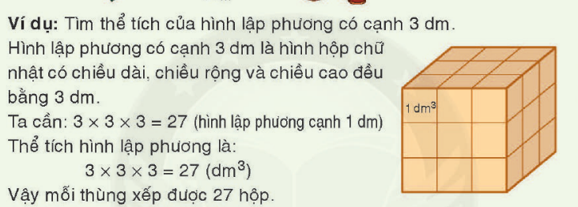
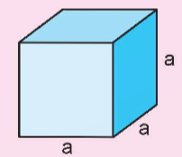
Ví dụ: Tìm thể tích của hình lập phương có cạnh 3 dm. Hình lập phương có cạnh 3 dm là hình hộp chữ nhật có chiều dài, chiều rộng và chiều cao đều bằng 3 dm.
Ta cần: 3 x 3 x 3 = 27 (hình lập phương cạnh 1 dm).
Thể tích của hình lập phương là:
3 x 3 x 3 = 27 (dm³).
Vậy mỗi thùng xếp được 27 hộp
Muốn tính thể tích của hình lập phương, ta lấy cạnh nhân với cạnh rồi nhân với cạnh: V = a x a × a.
Trong đó: V là thể tích, a là độ dài cạnh.

Slide 10
Luyện tập
Thực hành

Slide 11


Thể tích của hình lập phương đó là:
12 × 12 × 12 = 1728 (cm³)
Đáp số: 1 728 cm³;
b) Thể tích của hình lập phương đó là:
4,5 × 4,5 × 4,5 = 91,125 (dm³)
Đáp số: 91,125 dm³;
c) Thể tích của hình lập phương đó là:
0,7 × 0,7 × 0,7 = 0,343 (m³)
Đáp số: 0,343 m³.

Slide 12
2
Một bể cá hình lập phương cạnh 1,2 m.Hỏi cần đổ bao nhiêu lít nước vào bể cá đó để mực nước cao 0,9 m. Biết rằng 1 dm³ = 1 l.
Bài giải
Đổi: 1,2 m = 12 dm; 0,9 m = 9 dm
Thể tích khối nước để bơm vào bể bơi là:
1,2 × 1,2 × 0,9 = 1,296 (dm³)
Đổi 1,296 dm³ = 1,296 l
Đáp số: 1,296 l nước.

Slide 13
Vận dụng

Slide 14
3
Số?
Cần (?) khối lập phương cạnh 1 cm để xếp thành một hình lập phương cạnh 2 cm.
b) Thể tích của hình lập phương xếp được là (?) dm³.
Thể tích hình lập phương cạnh 2 cm là:
2 × 2 × 2 = 8 (cm³)
Mỗi khối lập phương cạnh 1 cm có thể tích là 1 cm³
Vậy cần 8 : 1 = 8 khối lập phương cạnh 1 cm để xếp thành một hình lập phương cạnh 2 cm.
b) Thể tích của hình lập phương xếp được là:
8 cm³ = 0,008 dm³.
Vậy thể tích của hình lập phương xếp được là 0,008 dm³.

Slide 15






CỦNG CỐ

Slide 16




Nhắc lại cách tính thể tích hình lập phương

Slide 17
Muốn tính thể tích hình lập phương ta lấy cạnh nhân với cạnh rồi nhân với cạnh
V = a x a x a
V: là thể tích hình lập phương
a: là cạnh hình lập phương

Slide 18





Hoàn thành bài tập
Chuẩn bị bài sau

Slide 19




